Slide 1
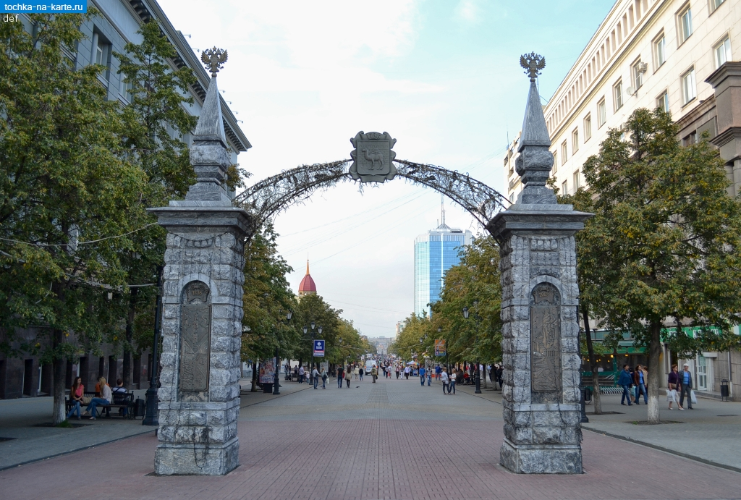

Комитет по делам образования города Челябинска
Окончание 2024/2025 учебного года
Татьяна Анатольевна Мельникова,
заместитель председателя Комитета по делам образования
города Челябинска
28.04.2025

Slide 2
приказ Министерства образования и науки Челябинской области от 25 марта 2025 года № 01/454 «О проведении наблюдения обязательных требований в рамках федерального государственного контроля (надзора) в сфере образования»
с 01 апреля 2025 года по 14 апреля 2025 года проведен мониторинг за соблюдением обязательных требований в части структуры официального сайта дошкольных образовательных организаций в сети «Интернет», размещению информации и документов и их своевременному обновлению.
В адрес 96 дошкольных образовательных организаций направлены предостережения о недопустимости нарушений обязательных требований
Район | ДОО
Калининский | Ньютон, 4, 9, 11, 28, 57, 219, 395, 404, 455, 477,
Курчатовский | 19, 26, 45, 47, 62, 77, 277, 337, 342, 344, 350, 353, 355, 362, 364, 378, 379, 390, 398, 412, 425, 425, 427, 432, 439, 470, 473, 480,
Ленинский | 75, 238, 267, 268, 283, 320, 332, 347, 352, 368, 400, 436, 460,
Металлургический | 3, 22, 36, 56/1, 74, 114, 155, 165, 197, 208, 305, 354, 430, 449, 464,
Советский | 89, 147, 230, 243, 270, 374, 413, 422, 446,
Тракторозаводский | 66, 85, 153, 221, 262, 301, 370, 451, 456,
Центральный | 7, 39, 52, 97, 99, 157, 181, 222, 307, 403, 438,

Slide 3
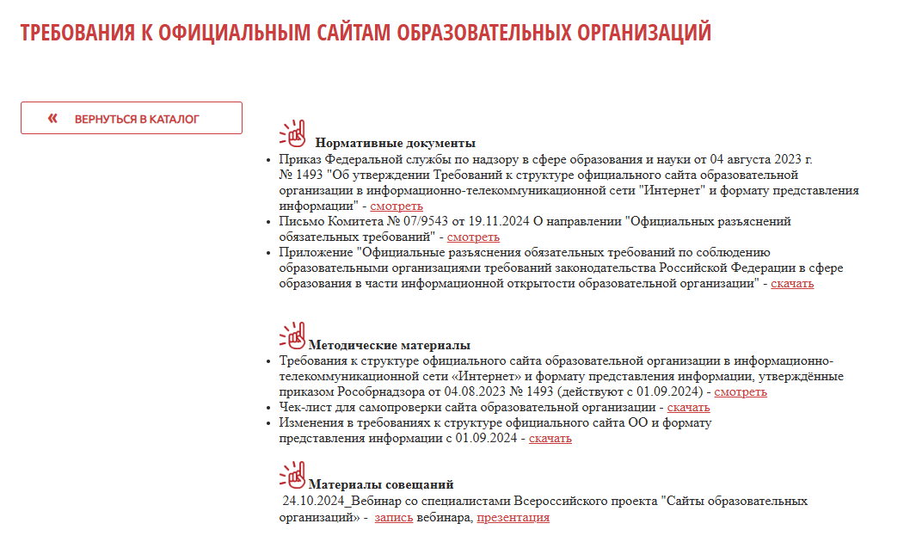
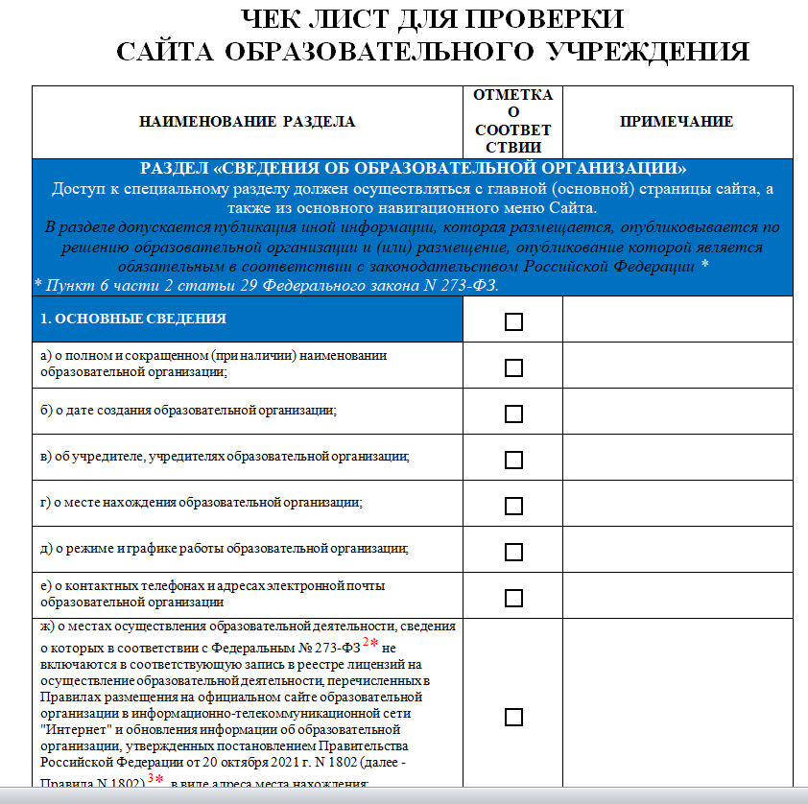
https://cro.chel-edu.ru/
Раздел Информатизация
Сайты образовательных организаций
Чек-лист для самопроверки
сайта образовательной организации
Письмо Комитета по делам образования города Челябинска от 02.04.2025 № 09/2400
Обязательная процедура идентификации и/или аутентификации при направлении обращений граждан
Наличие виджета на сайте «Госуслуги Решаем вместе»

Slide 4
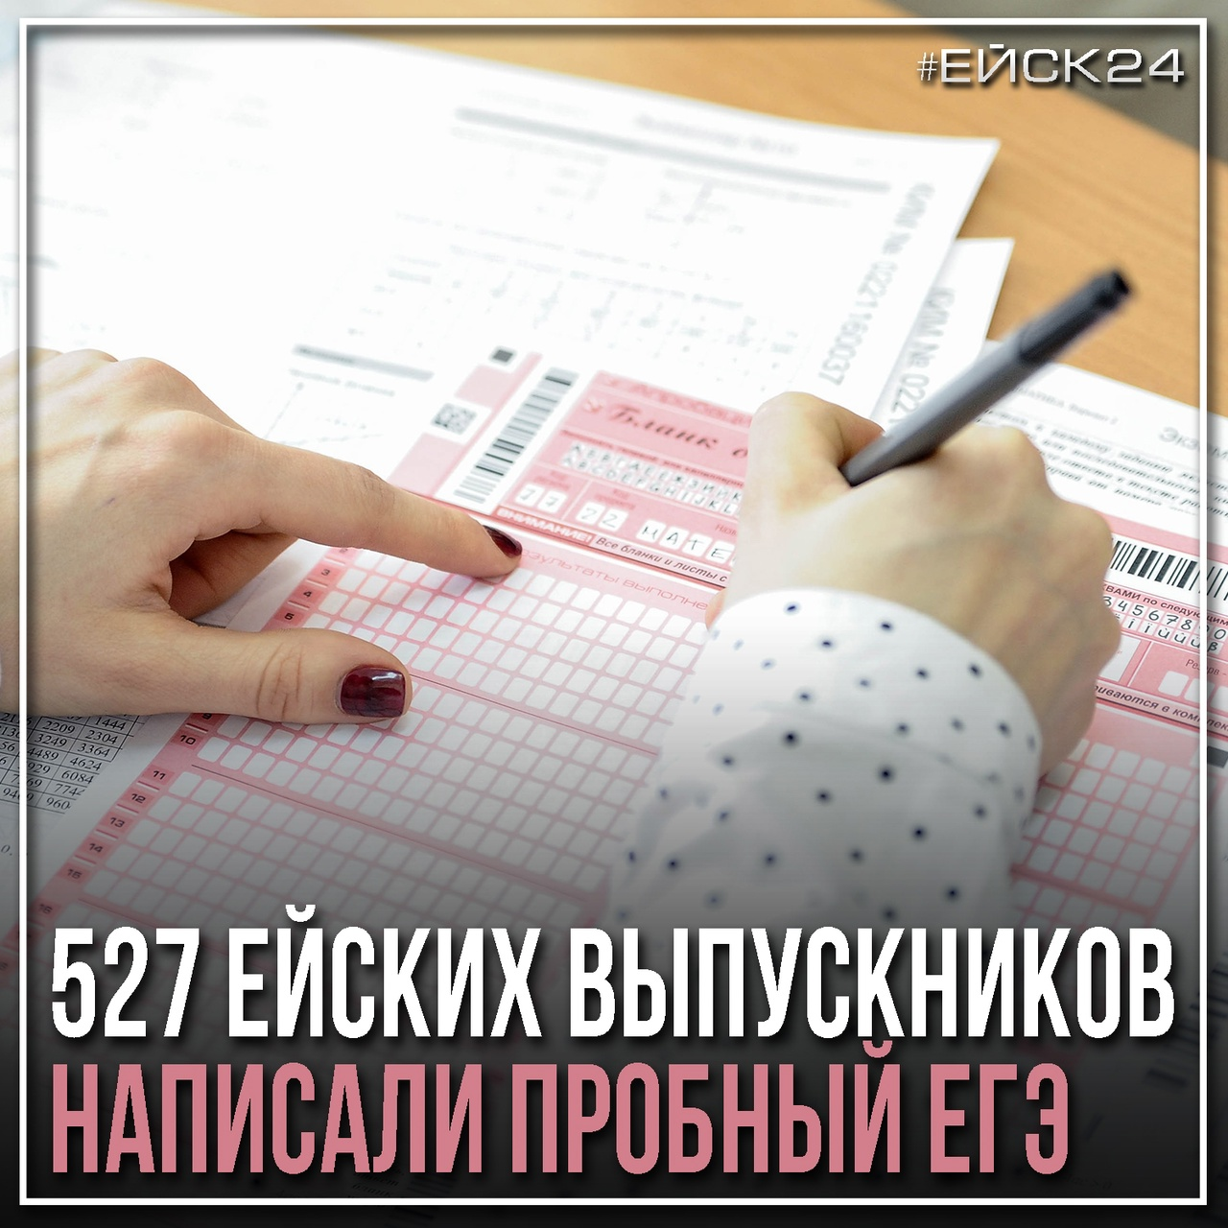
РТМ ГИА-9 23.04.2025
Этап | Статус | Сроки
Техническая подготовка | ТП пройдена | Не ранее | За день до экзамена 22.04.2025 | Не позднее
 |  | 18.04.2025 |  | 14-00
Передача актов готовности | Акты переданы | 2 рабочих дней до экзамена 21.04.2025 |  | 14-00
Авторизация токена | Токен авторизован |  |  | 14-00
Скачивание экзаменационных материалов (ЭМ) | ЭМ скачан |  |  | 14-00
Контроль технической готовности (КТГ) | КТГ завершен |  |  | 14-00
Получение руководителем ППЭ в АРВИС https://arvis.chiro74.ru/ пароля от зашифрованного архива с пакетом руководителя ППЭ |  | - | В день экзамена 23.04.2025 | -
Проверка печати экзаменационных материалов на основных станциях печати
Скачивание и активация ключа | Ключ скачан | 13-30 |  | 14-00
Начало экзаменов | Экзамены успешно начались | 14-05 |  | 15-00
Завершение аудирования | Аудирование успешно завершено | 14-15 |  | 15-00
Завершение экзаменов | Экзамены завершены | 15-00 |  | 17-00
Передача бланков | Бланки переданы в РЦОИ | 15-00 |  | 17-00
Передача журналов | Журналы переданы | 15-00 |  | 17-00 ООО № 42 в 17-01

Slide 5
РТМ ГИА-11 24.04.2025
Этап | Статус | Сроки |  |  | 24.04.2025
Техническая подготовка | ТП пройдена | Не ранее | За день до экзамена 22.04.2025 | Не позднее | Работали ООО № Ка 23, 78, 54, 151 Ку 26, 118, 45, ОЦ2, 152 Ле 77 Ме 73 Со 80, 105 Тр 59, 102, 155 Це 138, 153
 |  | 18.04.2025 |  | 14-00
Передача актов готовности | Акты переданы | 2 рабочих дней до экзамена 21.04.2025 |  | 14-00
Авторизация токена | Токен авторизован |  |  | 14-00
Скачивание экзаменационных материалов (ЭМ) | ЭМ скачан |  |  | 14-00
Контроль технической готовности (КТГ) | КТГ завершен |  |  | 14-00
Получение руководителем ППЭ в АРВИС https://arvis.chiro74.ru/ пароля от зашифрованного архива с пакетом руководителя ППЭ |  |  | В день экзамена 24.04.2025 | 10-00 Позднее № 26, 118, 77, 105, 102, 155
Проверка печати экзаменационных материалов на основных станциях печати
Скачивание и активация ключа | Ключ скачан | 13-30 Ранее № 23 в 13-29 |  | 14-00
Начало экзаменов | Экзамены успешно начались | 14-05 |  | 15-00
Завершение аудирования | Аудирование успешно завершено | 14-40 |  | 15-35
Завершение экзаменов | Экзамены завершены | 14-30 |  | 17-00
Передача бланков | Бланки переданы в РЦОИ | 15-00 |  | 17-00
Передача журналов | Журналы переданы | 15-00 |  | 17-00 Позднее № 23

Slide 6
Приказ Комитета по делам образования города Челябинска от 22.04.2025 № 887-у
«О порядке окончания 2024/2025 учебного года»
Пн | Вт | Ср | Чт | Пт
 |  | 23 апреля РТМ ГИА-9 Обучение ГИА-9 начало Письмо Комитета от 21.04.2025 № 05/3059 | 24 апреля РТМ ГИА-11 | 25 апреля ДП ГИА-9 русский яз. (АЛ № 95) ООО в СП МКУ ЦОДОО информация Торжественные мероприятия «Последний школьный звонок» - 9, 11 классы
28 апреля СП МКУ ЦОДОО предоставляют в Комитет сводную информацию от района (для Е.А. Артюшиной) Торжественные мероприятия «Последний школьный звонок» - 9, 11 классы | 29 апреля ДП ГИА-9 ИКТ (АЛ № 95) Сбор информации Маркировка КИМ ГВЭ ГИА-11 Письмо Комитета от 24.04.2025 № 05/3197 | 30 апреля Сбор информации: - медики и общественные наблюдатели в ПЭВ Письмо Комитета от 17.04.2025 № 05/2975 - оснащенность-потребность ГИА-11 Письмо Комитета от 17.04.2025 № 05/2950 -общественные наблюдатели-родительская общественность Письмо Комитета от 07.04.2025 № 05/2541

Slide 7
Пн | Вт |  | Ср | Чт | Пт
5 мая Сбор информации Акты готовности ГИА-11 Письмо Комитета от 21.04.2025 № 05/3038 | 6 мая ДП ГИА-9 физика, география (АЛ № 95) Сбор информации Блокираторы ГИА-9, ГИА-11 Письмо Комитета от 04.04.2025 № 05/2510 Письмо Комитета от 16.04.2025 № 05/2889 |  | 7 мая
Педагогические советы приказы о допуске IX, XI(XII) к ГИА
12 мая Сбор информации - Акты готовности ГИА-9 Письмо Комитета от 22.04.2025 № 05/3083 - Допуск ГИА-9, ГИА-11 в ПЭВ Письмо Комитета от 24.04.2025 № 05/3201 | 13 мая | 14 мая ДП ГИА-9 англ.яз. (АЛ № 95) 10-00 ВТМ ГИА-11 Русский яз., ИКТ, Ин. яз. –Устный, с участниками |  | 15 мая | 16 мая Обучение ГИА-9 окончание Письмо Комитета от 21.04.2025 № 05/3059 14-00 РТМ ГИА-9
Заполнение данных в ГИС «Образование Челябинской области» Личные карточки сотрудников, обучающихся, электронные журналы: выставление годовых отметок, за учебные периоды, внесение тем уроков, домашнего задания IX, XI(XII) классы до 19 мая

Slide 8
Пн | Вт | Ср | Чт | Пт | СБ
19 мая | 20 мая | 21 мая ГИА-9 иностранные языки | 22 мая ГИА-9, ГВЭ иностранные языки | 23 мая ГИА-11 история литература, химия | 24 мая Торжественные мероприятия «Последний школьный звонок» - 9, 11 классы
26 мая ГИА-9, ГВЭ биология, обществознание химия, информатика | 27 мая ГИА-11, ГВЭ математика БП | 28 мая | 29 мая ГИА-9, ГВЭ география, история физика, химия | 30 мая ГИА-11, ГВЭ русский язык | 31 мая
Педагогические советы приказы о переводе I-VIII и X учащихся
2 июня ГИА-11 обществознание физика | 3 июня ГИА-9, ГВЭ математика | 4 июня | 5 июня ГИА-11 биология, география иностранный язык П | 6 июня ГИА-9, ГВЭ география информатика, обществознание
Заполнение данных в ГИС «Образование Челябинской области» Личные карточки сотрудников, обучающихся, электронные журналы: выставление годовых отметок, за учебные периоды, внесение тем уроков, домашнего задания I-VIII и X классы до 4 июня МОНИТОРИНГ выставления годовых отметок в ГИС СГО с 19.05.2025 по 06.06.2025

Slide 9
Контроль обучения работников ГИА-9
с 23 апреля по 16 мая 2025 (с учетом добавленных работников ГИА-9)
Письмо Комитета по делам образования города Челябинска от 21.04.2025 № 05/3059
«Об обучении работников, задействованных в проведении ГИА-9 в 2025 году»
Реквизиты доступа на региональную платформу для работников ППЭ:
адрес: https://rcoi.chiro74.ru/edu/
логин – комбинация цифр серии и номера паспорта без пробела
пароль – gia9
Необходимо взять под личный контроль вопрос организации подготовки работников ППЭ:
обеспечить авторизацию и прохождение дистанционного обучения на региональной учебной платформе
направить в МАУ ДПО ЦРО на адрес электронной почты отдела ГИА gia-cro@yandex.ru скан-копии сертификатов об обучении

Slide 10
Приказ Комитета по делам образования города Челябинска от 28.04.2025 № 959-у
«О проведении проверки реализации учебного предмета «Основы безопасности и защиты Родины»»
Приказ Комитета по делам образования города Челябинска от 28.04.2025 № 960-у
«О координации взаимодействия Комитета по делам образования города Челябинска и общеобразовательных организаций в рамках проведения первого этапа приемной кампании в первые классы на 2025/2026 учебный год»

Slide 11
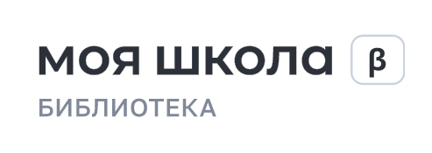


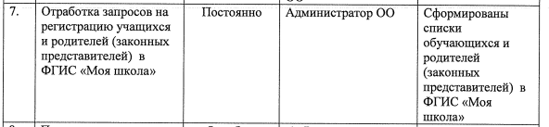
Приказ Министерства образования и науки Челябинской области от 29.09.2023 № 02/2368 «Об организации работ по применению сервисов ФГИС «Моя школа» в деятельности системы образования Челябинской области»
Приказ Комитета по делам образования города Челябинска от 13.10.2023 № 2499-у «Об организации работы по применению сервисов ФГИС «Моя школа», ИКОП «Сферум» в деятельности общеобразовательных организаций»
( определены целевые показатели - не менее 40% )

Slide 12
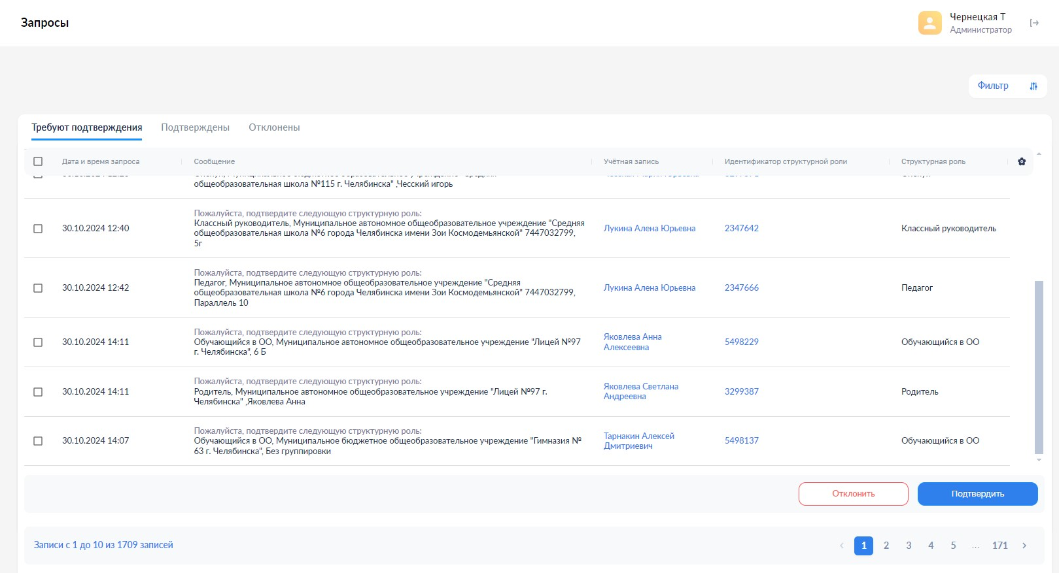
ВСЕГО: 1709 записей

